Slide 1
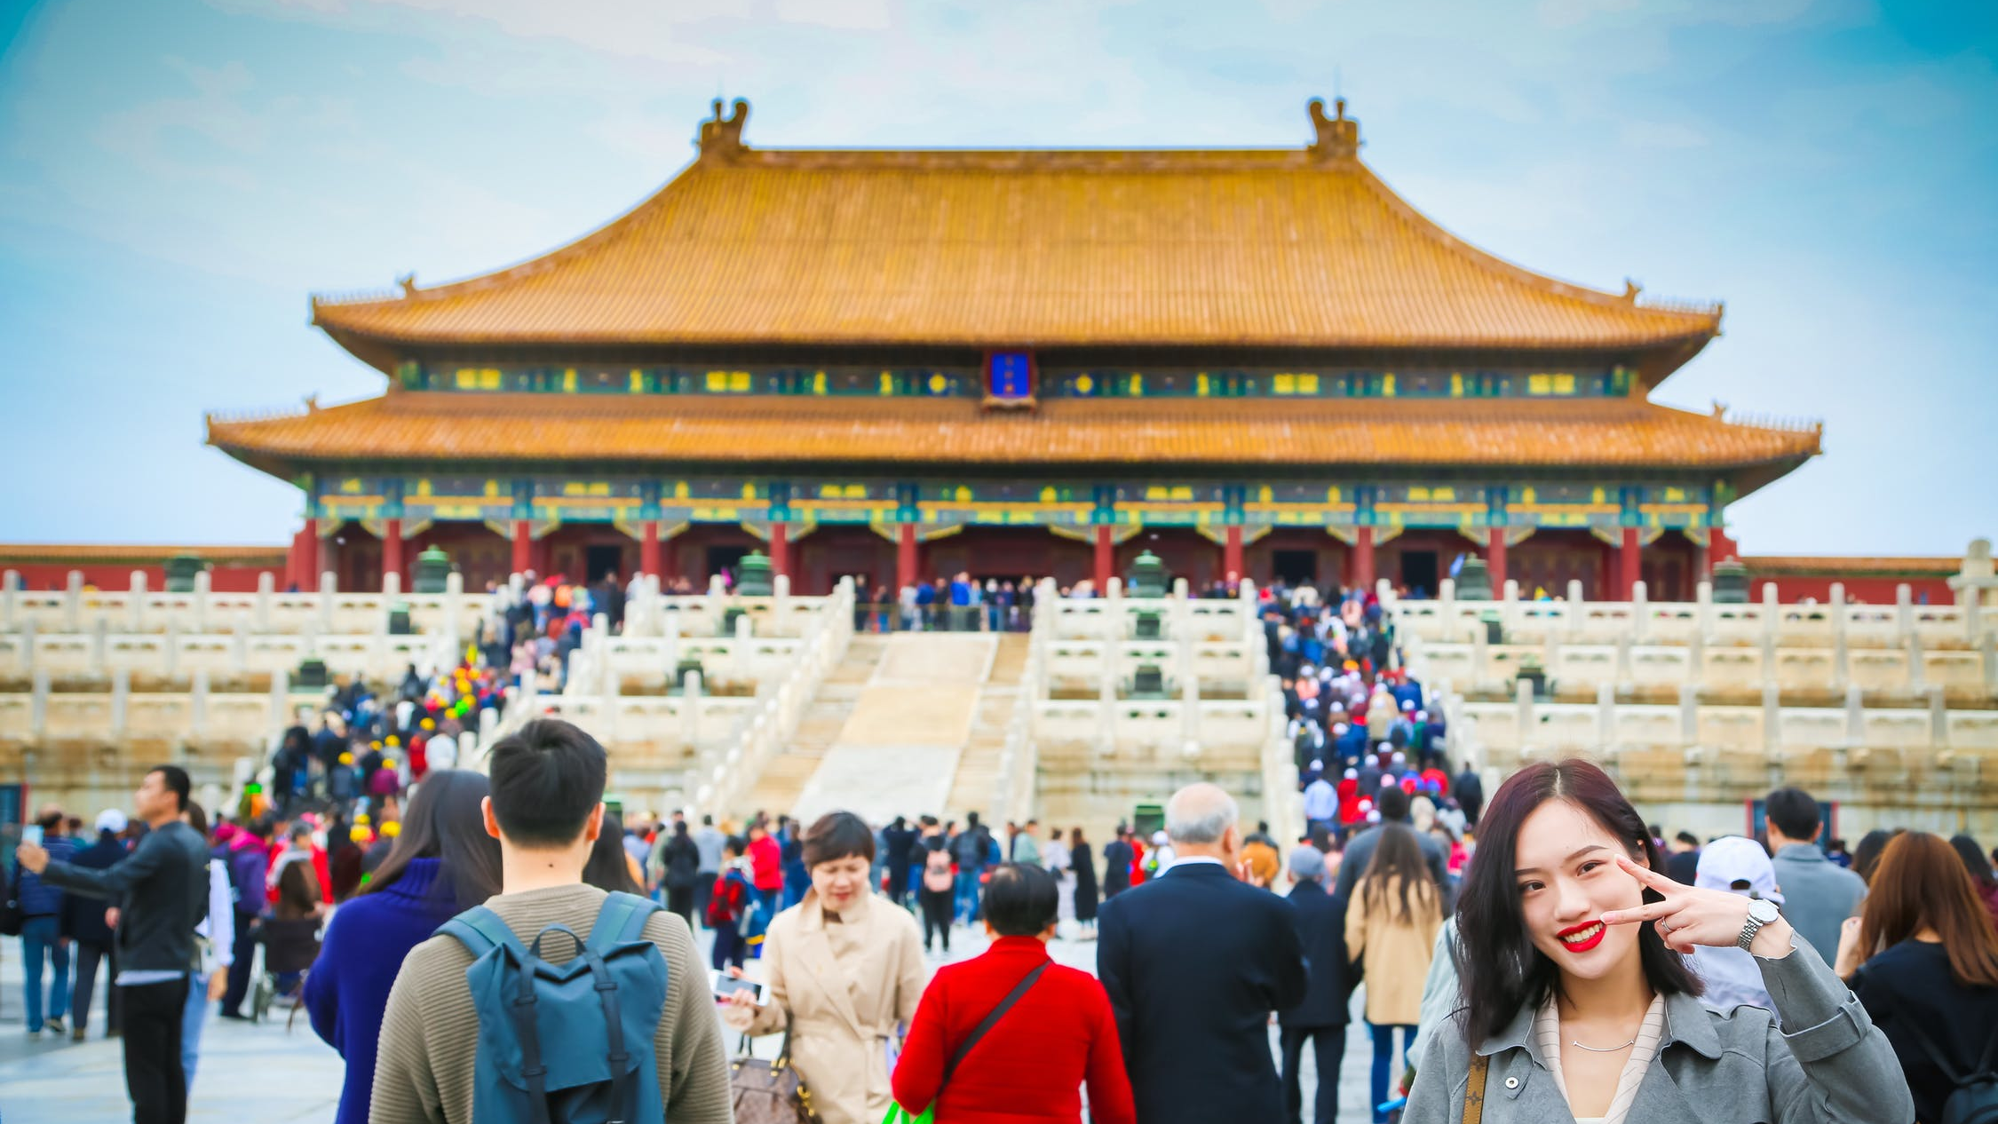
开国大典
语文 六年级 上册 配人教版
主讲人：xippt
时间: xxx

Slide 2
趣味导入
对于中国人来说，有哪一个日子比中国人民共和国成立的日子更让人激动万分？
开国大典

Slide 3
资料链接
《义勇军进行曲》
《义勇军进行曲》由田汉作词，聂耳谱曲，原是电影《风云儿女》的主题歌。创作于1935年，是一首民族解放的战歌，对激励全国人民的爱国主义精神起到了巨大的作用。1949年9月27日，中国人民政治协商会议将《义勇军进行曲》定为代国歌。1982年，第五届全国人民代表大会通过决议，将《义勇军进行曲》定为国歌。

Slide 4
字词认读
zhǎn
lán
huì
qíng
灯盏
栏杆
汇集
擎着
bào
dàn
niǔ
zhān
爆发
诞生
电钮
瞻仰
niè
zhēn
zhì
yuè
lóng
聂荣臻
旗帜
检阅
隆重

Slide 5
字词认读
wú xiàn diàn
diǎn lǐ
无 线 电
典 礼
用电波的震荡在空中传送信号的技术。因为不用导线传达，所以叫无线电。
郑重举行的仪式，如开幕典礼、结婚典礼、毕业典礼等。

Slide 6
字词认读
五更天：大约早晨四五点钟。
瞻仰：恭敬地看。
排山倒海：形容力量强，声势大。
五颜六色：指各种颜色。

Slide 7
句段感知
本文是按开国大典进行的顺序来叙述的。
大会开始前会场上的情况
毛泽东主席宣布中华人民共和国成立
大典前
升国旗、放礼炮的情景
大典中
毛主席宣读中央人民政府的公告
大典后
阅兵式的盛况
群众游行

Slide 8
句段感知
方位顺序
会场在天安门广场。广场呈丁字形。丁字形一横的北面是一道河，河上并架着五座白石桥；再北面是城墙，城墙中央高高耸起天安门的城楼。丁字形的一竖向南直伸到中华门。在一横一竖的交点的南面，场中挺立着一根电动旗杆。
以“丁字形”为基点，按先横后竖的顺序，详细地介绍了会场的布置情况。

Slide 9
句段感知
工人队伍中，有从老远的长辛店、丰台、通县来的铁路工人，他们清早到了北京车站，一下火车就直奔会场。郊区的农民更是五更天摸着黑起床，步行四五十里路赶来的。
从“老远”的长辛店等地坐火车清早到了北京车站，一下火车就“直奔”会场以及“五更天”摸黑步行的人们，让我们感受到人民的急切心情，他们是那样的激动与兴奋。
到了正午，天安门广场已经成了人的海洋，红旗翻动，像海上的波浪。
俯瞰图
比喻
整体情景

Slide 10
句段感知
接着，毛泽东主席宣布：“中华人民国共和国中央人民政府成立了！”
这庄严的宣告，这雄伟的声音，使全场三十万人一齐欢呼起来。这庄严的宣告，这雄伟的声音，经过无线电的广播，传到长城内外，传到大江南北，使全中国人民的心一齐欢跃起来。
毛主席的宣布有着伟大的历史意义，它向全世界庄严宣告：新中国诞生了，中国人民从此当家做了主人。这句话震动了全中国，震动了全世界，使全中国人民感到无比欢快、激动、自豪。

Slide 11
句段感知
三十万人一齐脱帽肃立，一齐抬起头，瞻仰这鲜红的国旗。
“一齐”“肃立”“瞻仰”这几个词体现出中国人民为从此站起来，当家做主感到无比激动、自豪之情。

Slide 12
句段感知
场面描写
正面描写
开头是海军两个排，雪白的帽子，跟海洋一个颜色的蓝制服。接着是步兵一个师，以连为单位，列成方阵，齐步行进。接着是炮兵一个师，野炮、山炮、榴弹炮、火箭炮，各式各样的炮，都排成一字形的横列前进。接着是一个战车师，各种装甲车和坦克车两辆或三辆一排，整整齐齐地前进；战士们挺着胸膛站在战车上，像钢铁巨人一样。接着是一个骑兵师，“红马连”一色红马，“白马连”一色白马，五马并行，马腿的动作完全一致。以上这些部队，全都以相等的距离和相同的速度经过主席台前。当战车部队经过的时候，人民空军的飞机页一队队排成人字形，飞过天空。毛主席首先向空中招手。群众看见了，都把头上的帽子、手里的报纸和别的东西抛上天去，欢呼声盖过了飞机的隆隆声。
开头是海军两个排，雪白的帽子，跟海洋一个颜色的蓝制服。接着是步兵一个师，以连为单位，列成方阵，齐步行进。接着是炮兵一个师，野炮、山炮、榴弹炮、火箭炮，各式各样的炮，都排成一字形的横列前进。接着是一个战车师，各种装甲车和坦克车两辆或三辆一排，整整齐齐地前进；战士们挺着胸膛站在战车上，像钢铁巨人一样。接着是一个骑兵师，“红马连”一色红马，“白马连”一色白马，五马并行，马腿的动作完全一致。以上这些部队，全都以相等的距离和相同的速度经过主席台前。当战车部队经过的时候，人民空军的飞机页一队队排成人字形，飞过天空。毛主席首先向空中招手。群众看见了，都把头上的帽子、手里的报纸和别的东西抛上天去，欢呼声盖过了飞机的隆隆声。
整体（面）
人员数量、制服颜色、武器种类、方阵阵容
（点）
侧面描写

Slide 13
句段感知
正面描写
侧面描写
概括描写（面）
具体描写（点）
场面描写

Slide 14
句段感知
两股洪流分头向东城、西城的街道流去，光明充满了整个北京城。
体现出参加典礼的人数之多。
不仅是指灯笼火把照亮了北京城，而且象征着中华人民共和国的成立，使北京城永远摆脱了过去的黑暗统治，获得了光明，这也是人民群众心里的光明。

Slide 15
句段感知
概括主题
本文记叙了1949年10月1日在首都北京举行开国大典的盛况，表达了中国人民对新中国的诞生无比自豪、激动的心情，展现了中华人民共和国的缔造者们特别是毛泽东的领袖风采。

Slide 16
当堂测评
1. 看拼音写词语。
huì jù yuè zhì
（ ）集 （ ）离 检（ ） 旗（ ）
zhì tǎn lóng lán
（ ）定 （ ）克 （ ）重 （ ）杆
汇
距
阅
帜
制
坦
隆
栏

Slide 17
当堂测评
2.把下面的成语补充完整，并选择一个成语造句。
排山（ ）海
五颜（ ）色
（ ）军（ ）马
倒
千
万
人（ ）人（ ）
六
山 海
排山倒海——参加狂欢的人如排山倒海般涌向广场。

Slide 18
当堂测评
3.默读课文5—10节，按顺序排序。
（ ）乐队奏起了中华人民共和国国歌。
（ ）毛主席宣布新中国政府成立。
（ ）毛主席宣读中央人民政府的公告。
（ ）礼炮响起来。
（ ）下午三时正，林伯渠宣布典礼开始。
（ ）毛主席按动电钮，五星红旗徐徐上升。
（ ）阅兵式开始。
2
3
6
5
1
4
7

Slide 19
版权声明
感谢您下载xippt平台上提供的PPT作品，为了您和xippt以及原创作者的利益，请勿复制、传播、销售，否则将承担法律责任！xippt将对作品进行维权，按照传播下载次数进行十倍的索取赔偿！
1. 在xippt出售的PPT模板是免版税类(RF:
Royalty-Free)正版受《中国人民共和国著作法》和《世界版权公约》的保护，作品的所有权、版权和著作权归xippt所有,您下载的是PPT模板素材的使用权。
2. 不得将xippt的PPT模板、PPT素材，本身用于再出售,或者出租、出借、转让、分销、发布或者作为礼物供他人使用，不得转授权、出卖、转让本协议或者本协议中的权利。

Slide 20
感谢聆听
语文 六年级 上册 配人教版
主讲人：xippt
时间: xxx

